Slide 1

谜面: 一个大哥三只眼, 每天路口来值班。 人们看着它眼色, 要是乱闯出危险。
迷目:打一交通设施

Slide 2





小小交通指挥官
——从编码到解码
常州市新北区薛家实验小学 刘疏影

Slide 3
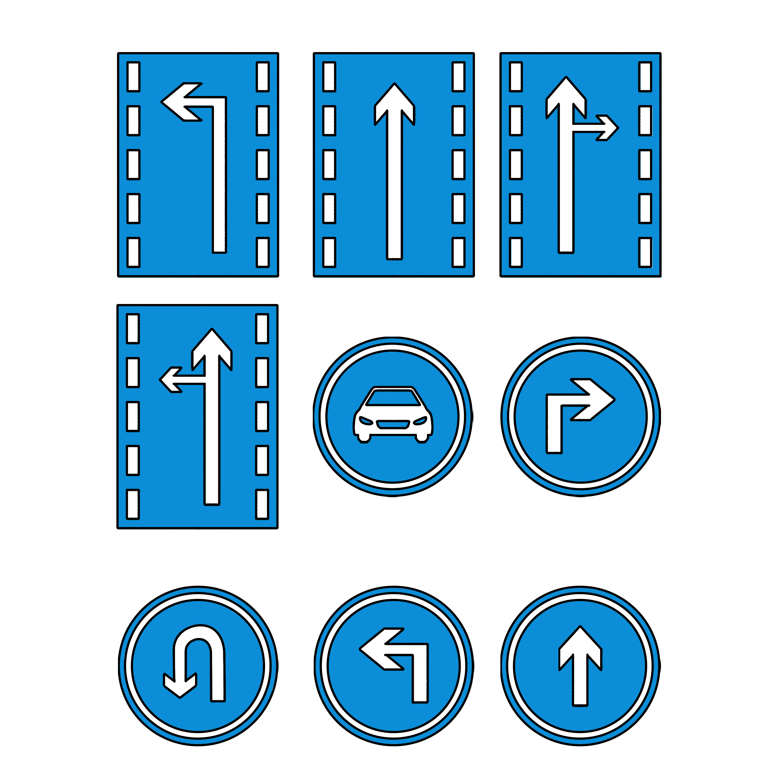

Slide 4
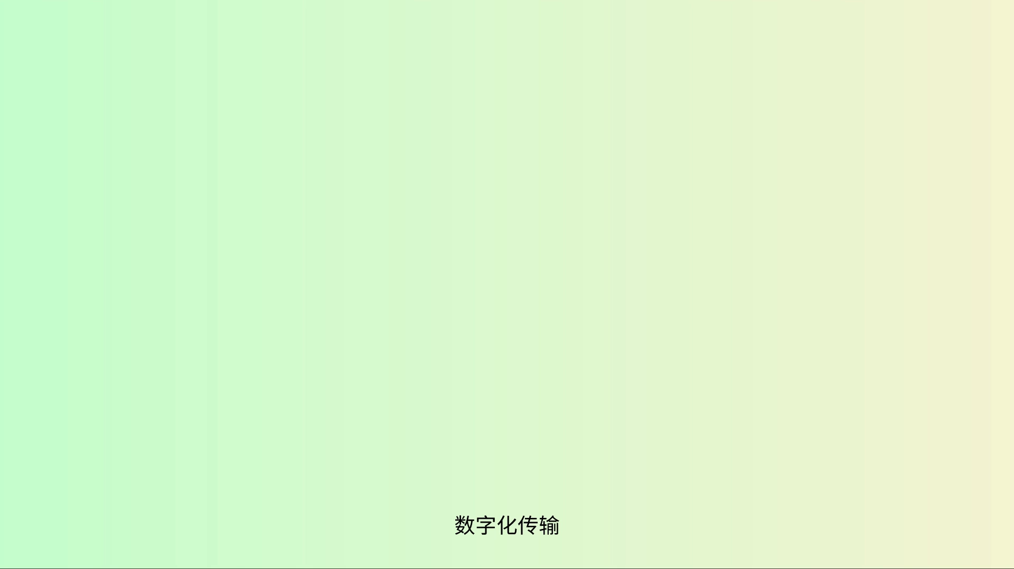

Slide 5
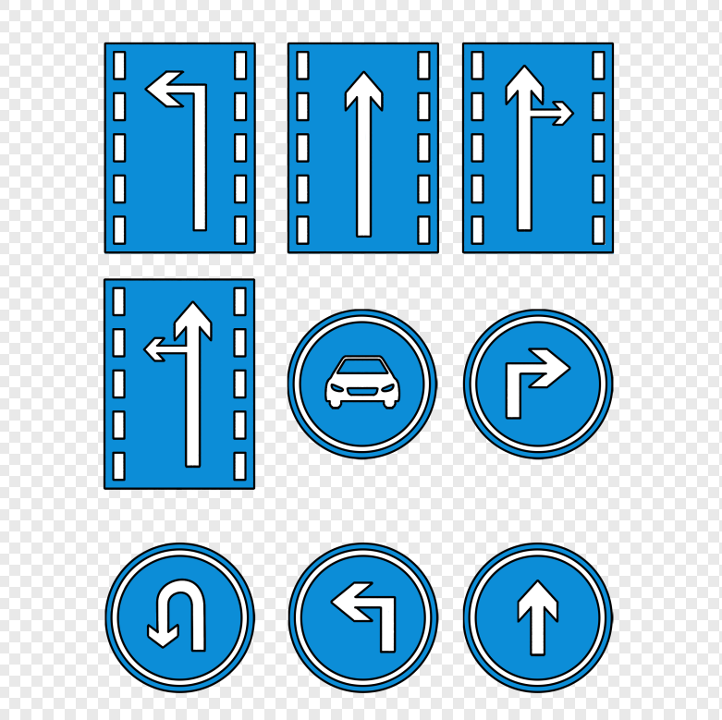
像素

Slide 6

规则我来寻
 | 1 | 2 | 3 | 4 | 5 | 6 | 7
1
2
3
4
5
6
7

Slide 7
规则我来寻
模拟计算机规则，对左侧像素图进行编码，填入右侧表格中。
 |  | 2 | 3 | 4 | 5 | 6 | 7
1
2
3
4
5
6
7
 | 1 | 2 | 3 | 4 | 5 | 6 | 7
1
2
3
4
5
6
7

Slide 8
规则我来寻
模拟计算机规则，对左侧像素图进行编码，填入右侧表格中。
 |  | 2 | 3 | 4 | 5 | 6 | 7
1
2
3
4
5
6
7
 | 1 | 2 | 3 | 4 | 5 | 6 | 7
1 | 0 | 0 | 0 | 1 | 0 | 0 | 0
2 | 0 | 0 | 1 | 1 | 1 | 0 | 0
3 | 0 | 1 | 1 | 1 | 1 | 1 | 0
4 | 0 | 1 | 0 | 1 | 0 | 1 | 0
5 | 0 | 0 | 0 | 1 | 0 | 0 | 0
6 | 0 | 0 | 0 | 1 | 0 | 0 | 0
7 | 0 | 0 | 0 | 1 | 0 | 0 | 0

Slide 9
编码我来解
选择一组编码卡片，同桌之间先说一说我们刚刚发现的编码规则，再进行解码。一位同学说，一位同学在学习单中画出来。
1
2
3
4
0001100
0011000
0111111
0011001
0001101
0000001
0000001
0001100
0000110
0111111
0100110
0101100
0100000
0100000
0001111
0001001
0101011
0011101
0001001
0000001
0000001
0100010
0110110
0010100
0010100
0010100
0110110
0100010

Slide 10
编码我来解
1
2
3
4
 | 1 | 2 | 3 | 4 | 5 | 6 | 7
1
2
3
4
5
6
7
 | 1 | 2 | 3 | 4 | 5 | 6 | 7
1
2
3
4
5
6
7
 | 1 | 2 | 3 | 4 | 5 | 6 | 7
1
2
3
4
5
6
7
 | 1 | 2 | 3 | 4 | 5 | 6 | 7
1
2
3
4
5
6
7

Slide 11
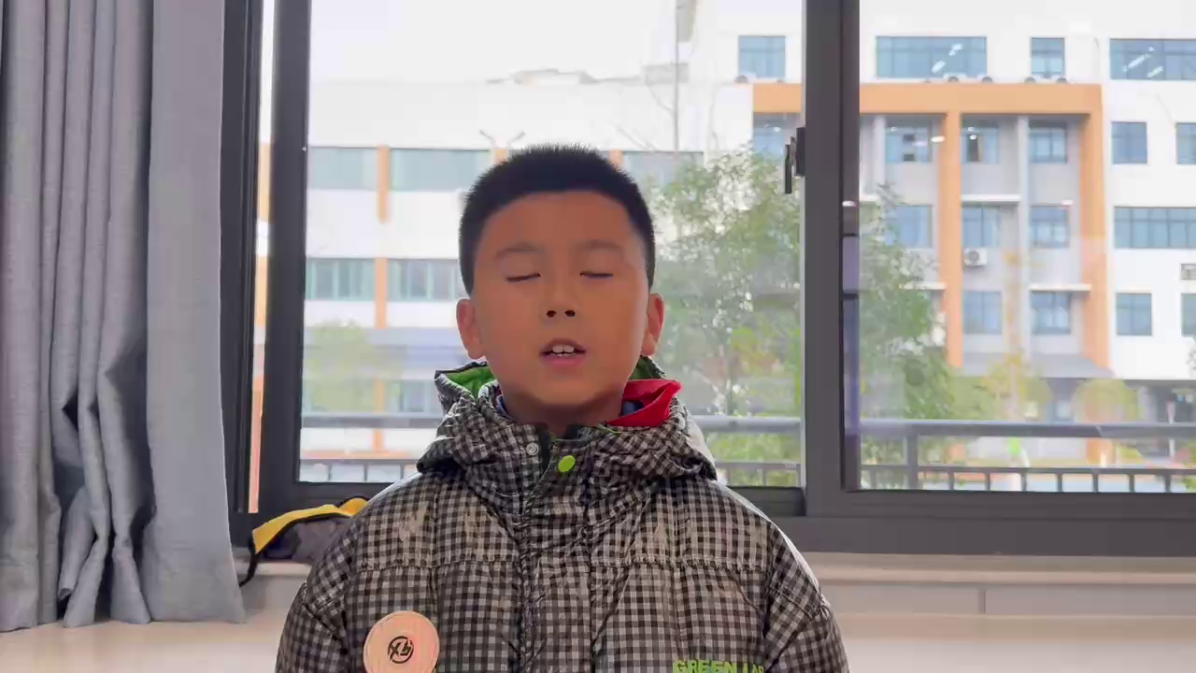
编码我来解

Slide 12
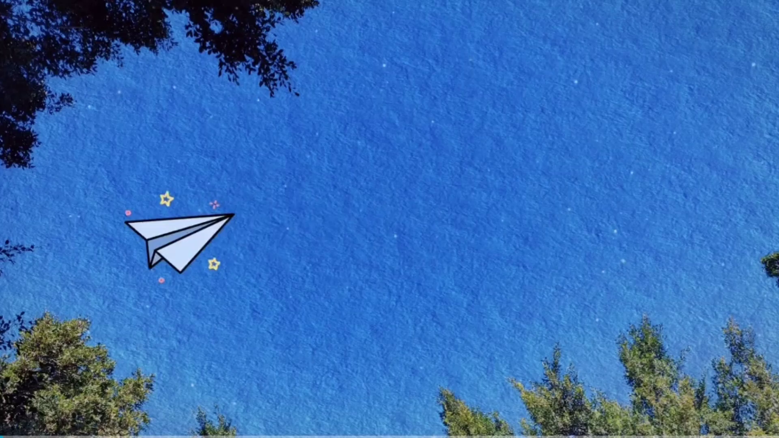
生活中的“从编码到解码”

Slide 13
课后作业
继续寻找生活中的“从编码到解码”

